Slide 1
Cultiver le pouvoir agir des personnes enseignantes en contexte de changement
Rendez-vous des CP
Colloque de l’AQPC - 6 juin 2024
Animé par Catherine Bélec, Roxane Doré et Annie Gingras

Slide 2

Obligations ou objectifs institutionnels
Objectifs de la personne enseignante
Objectifs de l’équipe départementale ou d’une partie de celle-ci
Contexte social, technologique ou éducationnel

Slide 3


Perspective de changement centrée sur le PA
centrée sur les résultats
centrée sur les capacités des personnes

Slide 4
Pourquoi le pouvoir agir ?
Agir de manière proactive
Libérer le potentiel transformateur du milieu et des personnes
Accroitre le sentiment d’inclusion
Soutenir le bien-être individuel et collectif
Faciliter à long terme la gestion du changement

Slide 5

Le pouvoir agir…
Empowerment
Niveau de contrôle de la personne + élevé
Aspect de la réalité ayant de la valeur
Forme et finalité déterminée par la personne
Attitude proactive
Adaptation aux conditions environnementales et contextuelles
Adaptation aux caractéristiques des actrices et acteurs impliqués
(Le Bossé, 1998)

Slide 6
Dynamiques du pouvoir agir
Pouvoir de… énergie, pouvoir génératif qui place
les acteurs en capacité de faire
Pouvoir sur… capacité de décider, d’exercer une action
Pouvoir contre… s’affranchir de l’inertie, des modèles limitants
Pouvoir avec… construire ensemble, transformation collective
(Maury et Hedjerassi, 2020)

Slide 7
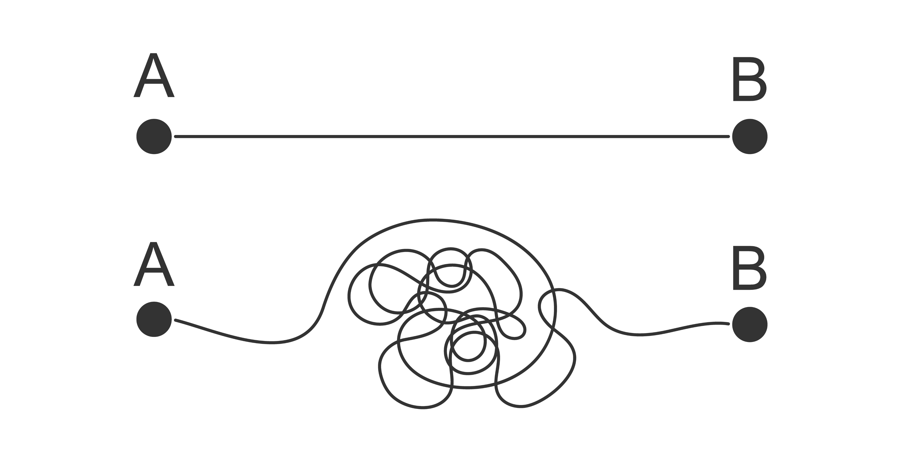
Exemple de changement

Slide 8
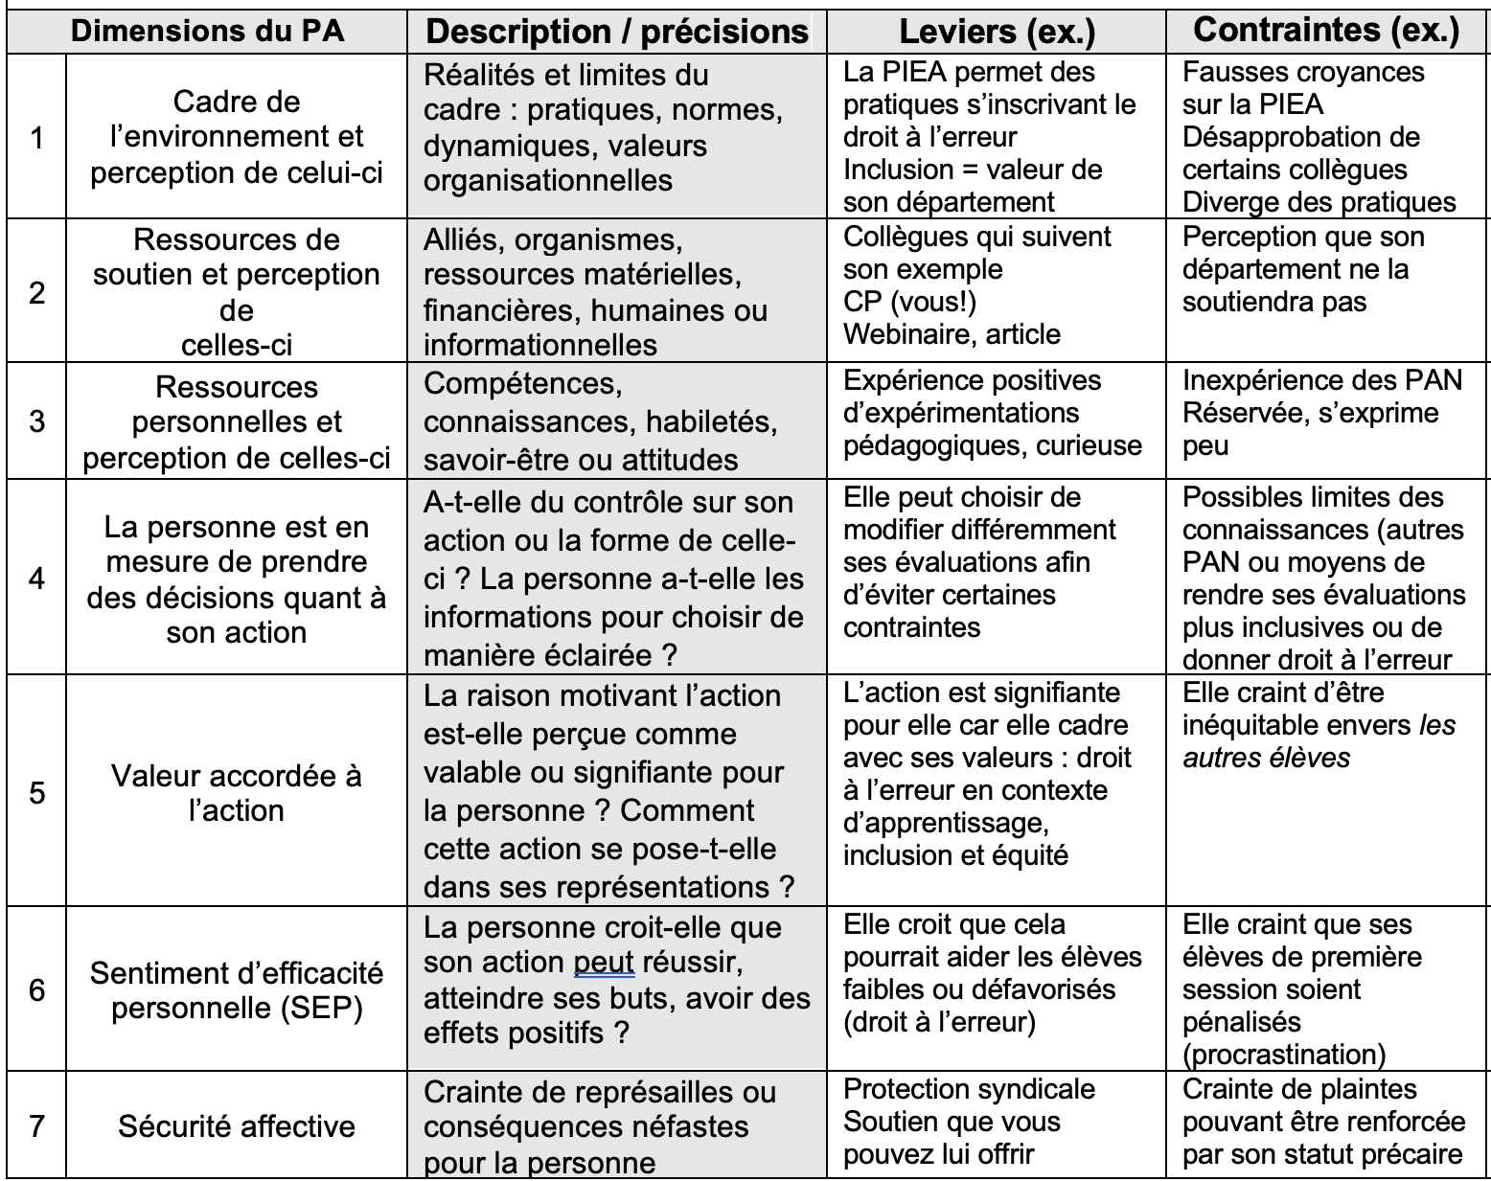

Outil d’analyse de situation

Slide 9

Développer le pouvoir agir signifie…
  Accroitre les possibilités d’agir
  Réduire les contraintes
  Multiplier les opportunités
  Assurer la sécurité affective

Slide 10
Les possibilités d’agir dépendent…
Cadre de l’environnement
Ressources de soutien disponibles pour soutenir l’action
Perception des possibilités liées au cadre et aux ressources
Sentiment de sécurité

Slide 11


Développer le pouvoir agir signifie…
  Accroitre les possibilités d’agir
  Réduire les contraintes
  Multiplier les opportunités
  Assurer la sécurité affective
  Accroitre l’agentivité
  Augmenter les capacités d’agir
  Augmenter les ressources permettant de choisir
  Accroitre la cohérence entre l’action et ce qui a de la valeur pour la personne

Slide 12
L’agentivité dépend…
Agentivité : capacité d’une personne à agir en fonction de ce à quoi elle accorde de la valeur.
Ressources permettant d’agir
Ressources permettant de choisir
Cohérence entre l’action
et les valeurs de la personne
Perception de ses ressources personnelles
Sentiment d’efficacité personnelle (SEP)
Valeur de l’action en fonction des représentations

Slide 13
Approches réactives et proactives
Accompagner les personnes dans une situation de changement précise
Faire en sorte que le milieu permette aux personnes de devenir des agents de changement autonomes, les encourage en ce sens

Slide 14

Remue-méninges
Chaque table identifie des pistes d’action réactives et proactives pour la dimension du pouvoir agir correspondant au numéro déposé sur sa table

Slide 15

Mise en commun des pistes
Chaque table nomme une ou deux pistes d’action pour la dimension du pouvoir agir correspondant au numéro déposé sur sa table

Slide 16
Dimensions du pouvoir agir individuel
Possibilités d’agir
présentes dans la situation
Agentivité
de la personne
Cadre de l’environnement
Ressources de soutien
Ressources permettant d’agir
Ressources permettant de choisir
Cohérence entre l’action et les valeurs
Perception des possibilités d’agir
Perception de
ses capacités
Valeur accordée à l’action en fonction de ses représentations
Sentiment de sécurité
Sentiment d’efficacité personnelle (SEP)
Engagement vers l’action
Perception de la situation

Slide 17

Utilisations de l’outil d’analyse
Avec
Pour
Sur
Pour
Milieu
CP
Personne enseignante

Slide 18
Posture et pratiques professionnelles cohérentes avec le développement du PA
Réception empathique des résistances
vues comme phases de préoccupations ou étapes de deuil
(Autissier, 2018a)
(Lardemelle, de, 2018)
Perspective de changement hybride
plutôt que top down
(Duclos, 2017)
Leadership transformationnel et leadership éthique ou moral
(Godin, 2004)
Approche des dynamiques de groupe
(Autissier, 2018a)
(Faulx, 2019)

Slide 19
Merci !
Comment vous situez-vous par rapport à ceci ? Et vos équipes ?
Rendez-vous pour la suite après la pause !

Slide 20
Références
Autissier, D., Vandangeon-Derumez, I. et Vas, A. (2018a). Chapitre 15. Kurt Lewin. Dans : D. Autissier, I. Vandangeon-Derumez et A. Vas (Dir), Conduite du changement : concepts clés: 60 ans de pratiques héritées des auteurs fondateurs (pp. 147-155). Paris: Dunod. https://doi-org.acces.bibl.ulaval.ca/10.3917/dunod.autis.2018.01.0147
Autissier, D., Vandangeon-Derumez, I. et Vas, A. (2018b). Chapitre 19. Céline Bareil et André Savoie. Dans : , D. Autissier, I. Vandangeon-Derumez et A. Vas (Dir), Conduite du changement : concepts clés: 60 ans de pratiques héritées des auteurs fondateurs (pp. 187-195). Dunod. https://doi-org.acces.bibl.ulaval.ca/10.3917/dunod.autis.2018.01.0187
Bandura, A. (1993), Perceived Self-Efficacy in Cognitive Development and Functioning, Educational Psychologist, 28, 117-148.
Bellet, P., Vendeville, N., et Metz, S. M.-V. (2019). Les effets du travail de groupe sur les sentiments d’efficacité personnelle et collective en contexte d’apprentissage. Canadian Journal of Education / Revue Canadienne de l’éducation, 42(4), 992–1021. https://www.jstor.org/stable/26954665
Buton, F. (2005). Influence des processus socio-cognitifs sur la performance en situation de groupe : une approche situationnelle et longitudinale en sports collectifs. [thèse de doctorat] Paris-sud xi. http://www.u-psud.fr/StapsBib.nsf/5...
Duclos, A.-M. (2017). Modèles de changement et grands courants organisationels en éducation : une analyse critique. Horizon sociologique, Été(4), 1-19. https://www.academia.edu/33611171/Mod%C3%A8les_de_changement_et_grands_courants_organisationnels_en_%C3%A9ducation_une_analyse_critique

Slide 21
Faulx, D., Nion, C., Collière, P. & Capoen, E. (2019). Mettre en œuvre des actions de formation et de changement : une relecture contemporaine de Kurt Lewin dans le contexte de l’agroécologie. Les Cahiers Internationaux de Psychologie Sociale, 121-122, 25-44. https://doi.org/10.3917/cips.121.0025
Godin, J., Lapointe, C., Langlois, L. & St-Germain, M. (2004). Le leadership éducationnel en milieu francophone minoritaire : un regard inédit sur une réalité méconnue. Francophonies d'Amérique, (18), 63–76. https://doi.org/10.7202/1005350ar
Lafortune, L. (2006). Accompagnement-recherche-formation d’un changement en éducation: un processus exigeant une démarche de pratique réflexive. Formation et pratiques d’enseignement en questions (5), 187-202. http://www.revuedeshep.ch/pdf/vol-5/12_lafortune.pdf
Lardemelle de, A. (2018). Comment piloter le changement : la courbe du changement. Youtube https://youtu.be/7nK2T3NZ9Xk
Le Bossé, Y. (1998). Introduction à l’intervention centrée sur le pouvoir d’agir. Cahiers de la recherche en éducation, 5(3), 349–370. https://doi.org/10.7202/1017126ar
Luc, É. (2010). Chapitre 2 : Construire un sentiment d’efficacité. Le leadership partagé, Presses de l’Université de Montréal. https://doi.org/10.4000/books.pum.6421.
Maury, Y. et Hedjerassi, N. (2020). Empowerment, pouvoir d’agir en éducation: À la croisée entre théorie(s), discours et pratique(s). Spirale - Revue de recherches en éducation, 66, 3-13. https://doi.org/10.3917/spir.066.0003
Morin, E., Therriault, G. et Bader, B. (2019), Le développement du pouvoir agir, l’agentivité et le sentiment d’efficacité personnelle des jeunes face aux problématiques sociales et environnementales : apports conceptuels pour un agir ensemble. Éducation et socialisation, 51. https://doi.org/10.4000/edso.5821

